Slide 1

Optimalizace logistických procesů v dodávkách materiálů pro výstavbu inženýrských sítí ve společnosti PVK s.r.o.
Vysoká škola technická a ekonomická v Českých Budějovicích Ústav technicko-technologický
Autor práce: Bc. Marek Hučík
Vedoucí práce: doc. Ing. Rudolf Kampf, Ph.D.
Oponent: doc. Ing. Jozef Gašparík, Ph.D.

Slide 2
Cíl práce
Cílem diplomové práce je optimalizace procesů distribuce a skladového hospodářství ve společnosti PVK s.r.o. Na základě analýzy současného stavu bude za pomoci vícekriteriálního rozhodování navržen a vybrán systém automatické identifikace materiálů a výrobků.

Slide 3
Úvod do problému
Historie – vysoká úroveň Českého plynárenství – Plynostav vs. cizí státy.
Legislativa (ČSN EN 1594, ČSN EN ISO3183, ČSN EN ISO21809-1 a TPG).
Další zvyšování v dohledu kvality (BOZP, materiály, doba výstavby, doby odstávek => topná sezóna, investice, cenová regulace).

Slide 4
Úvod do problému
Největší investor a provozovatel v ČR – společnost innogy.
Zvyšování požadavků na kvalitu – dozory na stavbách zavedení on-line stavebních deníků, audity u výrobců a dodavatelů, certifikovaní zhotovitelé.
Dlouhé dodací termíny, záměny materiálů, zpožďování staveb => návrh zavézt on-line sledování toku materiálů od výrobců přes dodavatele a zhotovitele až po konec samotné výstavby.

Slide 5
Úvod do problému
Plánovaná studie, která by vedla k zavedení jednotných identifikačních znaků.
Neochota na straně výrobců (zahraniční nadnárodní giganti).
Požadavek na dodavatele zavézt vlastní jednoznačné identifikační znaky.
Vytvoření společné on-line technologie k požadovanému sledování materiálových toků.

Slide 6

Společnost PVK s.r.o.
PVK s.r.o. – 20-ti letý auditovaný dodavatel materiálů na investiční akce innogy.
PVK s.r.o. – je opakovaně vyhlašován mezi 30-ti největšími dodavateli do innogy.
PVK s.r.o. – nedisponuje automatickou identifikací materiálů a zboží.
PVK s.r.o. – nutnost přípravy pro začlenění do připravovaného systému, spolupráce na jeho tvorbě.

Slide 7
Metodika
metody analýzy, komparace
Saatyho metoda hodnocení kritérií
metoda TOPSIS
výpočet prosté doby návratnosti
výpočet ROI

Slide 8

Navrhované řešení pro společnost PVK s.r.o.
Navrhované řešení :
zavedení systému automatické identifikace prostřednictvím čárových kódů pro jednotlivé druhy zboží.
návrh na zakoupení tiskáren a mobilních čteček čárových kódů
a s tím související instalaci a nákup modulů WMS systému Helios.

Slide 9
Vyhodnocení čtecích zařízení a tiskáren čárových kódů
Kritéria hodnocení čtečky
K1 – cena
K2 – bezdrátový přenos
K3 – vzdálenost čtení
K4 – rychlost snímání
K5 – hmotnost
 | d⁺ | d⁻ | c | Pořadí
Honeywell 5145 Eclipse | 0,3518 | 0,2132 | 0,3774 | 5
Motorola LI4278 | 0,2183 | 0,3475 | 0,6142 | 2
Virtuos HT 900 A | 0,3450 | 0,2286 | 0,3985 | 4
Honeywell Voyager | 0,2232 | 0,3450 | 0,6072 | 3
Aplikace Gatema | 0,0897 | 0,3097 | 0,7755 | 1
Kritéria hodnocení tiskárny
K1 – cena
K2 – termotisk
K3 – rychlost tisku
K4 – tisková hlava
K5 – šířka tisku
 | d⁺ | d⁻ | c | Pořadí
Zebra | 0,1111 | 0,2588 | 0,6996 | 2
Epson | 0,2539 | 0,1480 | 0,3682 | 4
Honeywell | 0,1060 | 0,2762 | 0,7226 | 1
Brother | 0,1503 | 0,2533 | 0,6275 | 3

Slide 10
Náklady na zavedení systému automatické identifikace a ekonomické vyhodnocení
Služba | Náklad
Aplikace Gatema (5x 3000 Kč) | 15 000 Kč
Tiskárna Honeywell PC43 | 7 839 Kč
Gatema WMS – Jádro systému | 20 000 Kč
Gatema WMS – Příjem | 11 000 Kč
Gatema WMS – Výdej | 11 000 Kč
Gatema WMS – Inventura skladu | 9 000 Kč
Celkové náklady | 73 839 Kč
Roční úspora při zavedení navrhovaného řešení automatické identifikace činí 185 978,925 Kč.

Slide 11
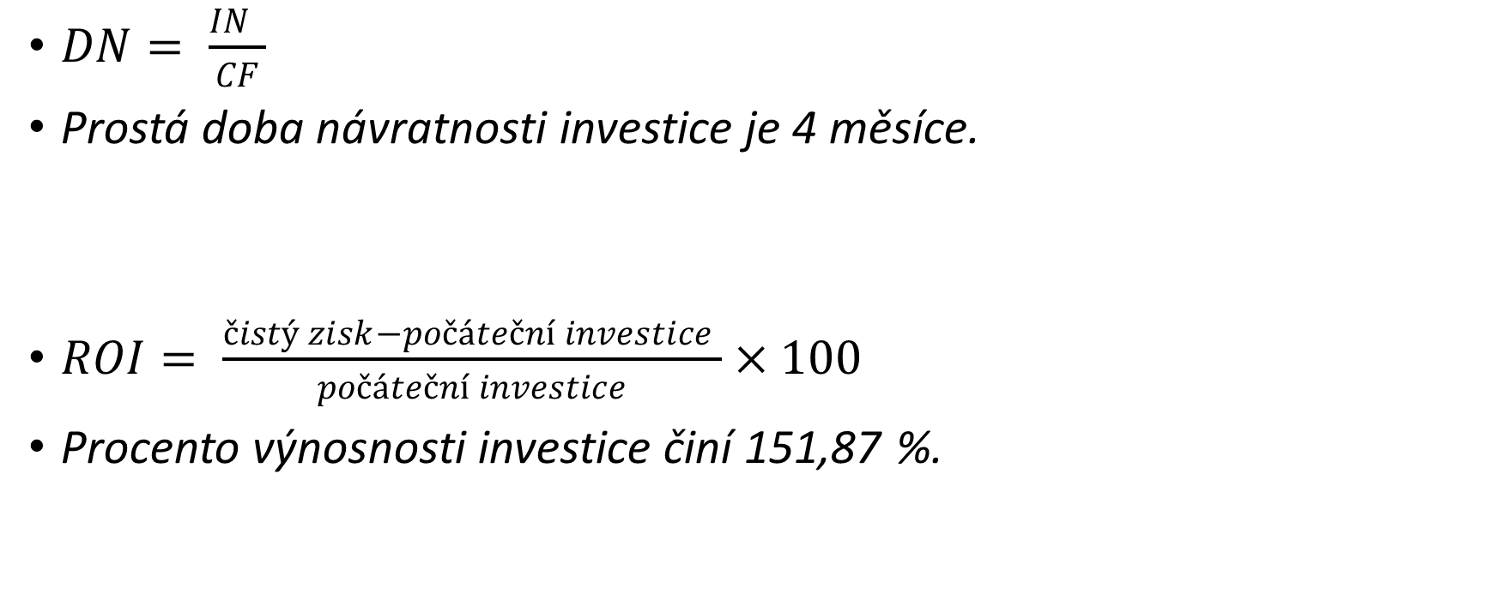
Výpočet doby návratnosti a ROI
$DN= \frac{IN }{CF}$
Prostá doba návratnosti investice je 4 měsíce.
$ROI= \frac{čistý zisk−počáteční investice }{počáteční investice}×100$
Procento výnosnosti investice činí 151,87 %.

Slide 12
Otázky vedoucího práce
Stručně popište proces v dodávkách materiálů pro výstavbu inženýrských sítí ve společnosti PVK s.r.o.
Budou výsledky vaši DP aplikované ?

Slide 13
Otázky oponenta práce
1. V akých normách je ukotvená povinnosť českých ﬁriem značiť a evidovať potrubný materiál a prečo nemajú zahraniční dodávatelia túto povinnosť? Vysvetlite rámcový prínos Vášho návrhu z tohto pohľadu.
Povinnost označovat materiály pro plynovody vychází Technických podmínek Gasu a Technických podmínek provozovatelů odvoláním na normy (ČSN, EN, DW atd).
Zahraniční dodavatelé mají povinnost označování materiálů podle norem, dle jakých daný materiál musí být vyroben.
Zapojení do uvažovaného jednotného on-line systému sledování kvality a místa dodávaných materiálů

Slide 14
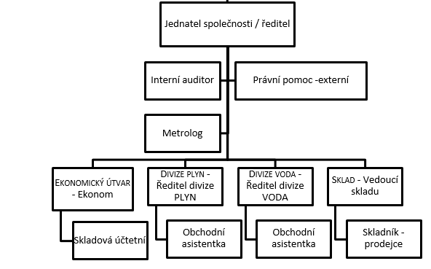
Otázky oponenta práce
2. Uveďte celkový počet zamestnancov spoločnosti PVK s.r.o. a či schéma na obr. 2 prestavuje hierarchiu celej spoločnosti.
Celkový počet zaměstnanců společnosti PVK s.r.o. je 12 lidí. Na schématu není vyznačena nová pozice Obchodní zástupce divize VODA a 4 jednotliví skladníci-prodejci. Některé pozice jsou sloučeny (metrolog-skladník; Ředitel společnosti-Ředitel divize PLYN, Interní auditor-obchodní asistentka divize PLYN)

Slide 15
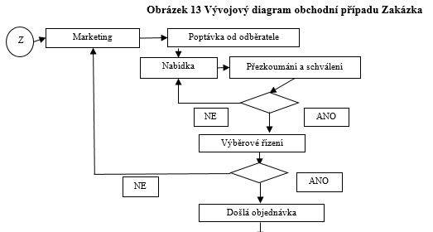
Otázky oponenta práce
3. Bližšie objasnite činnosť ”Výběrové řízení” vo vývojovom diagrame na obr. 13.
V tomto schématu jsou zahrnuta výběrová řízení jednotlivých zhotovitelů, investorů, atd. v písemné formě, emailové odpovědi na poptávky nebo on-line výběrová řízení.

Slide 16
Otázky oponenta práce
4. O aký čas sa predĺži trvanie úkonov skladníka pri prvotnej identiﬁkácii prijatého tovaru, jeho polepením čiarovými kódmi a načítaní do informačného systému?
Při naskladňování zboží nebude označováno samostatným čárovým kódem, ale při jeho zaskladnění bude sejmut čárový kód na pozici, která je danému zboží přiřazena ve skladu a v čtecích zařízeních dojde k potvrzení množství a případnému doplnění identifikačních čísel spojených s certifikáty, čímž dojde také ke zrychlení na straně příjmu.

Slide 17
Otázky oponenta práce
5. Uveďte prepracované a doplnené ekonomické zhodnotenie, v ktorom uvediete na správnu mieru pochybnosti vyplývajúce z textu v kap. 5.4, konkrétne o aký typ mzdy skladníka sa jedná (hrubá, superhrubá), či dôjde k úspore zamestnanca, či predpokladáte konštantný počet vybave-ných objednávok ročne, či je zamestnanec platený od počtu úkonov (vystavenie výdajky) a v čase kedy nevydáva tovar nie je platený, čo má motivovať zamestnanca aby vydal viac výdajok, vyja-drite reálnu mieru návratnosti.
V tomto případě je počítáno s hrubou mzdou zaměstnance. Toto není jediná činnost skladníků, ale je třeba jejich práci zefektivnit, protože najímání dalších lidí je pro společnost nehospodárné. V současné době dochází ve společnosti ke změnám, které by měli vézt k nárůstu objemu obchodů a s tím spojeným větším počtem výdejek. Lze proto předpokládat, že doba návratnosti tak klesne pod vypočítané 4 měsíce. Zavedení tohoto systému bylo nicméně vyvoláno potřebou pro napojení do jednotného on-line sledovacího systému.

